Slide 1

Introduction to Linux Lecture 01 – QA Complete- Linux
www.pragmatic.bg
Lector: Valentin Hristev
E-mail: valentin.hristev@pragmatic.bg
LinkedIn: http://bg.linkedin.com/pub/valentin-hristev/23/953/a15/
Copyright © Pragmatic LLC 2013 – 2018

Slide 2
Дневен ред
Хардуер
Операционна Система
Какво е Операционна Система
Какво е библиотека
Какво е Ядро
Linux
Какво е Linux
Linux дистрибуции
Стартиране на системата
Как да рестартирам или спра системата

Slide 3
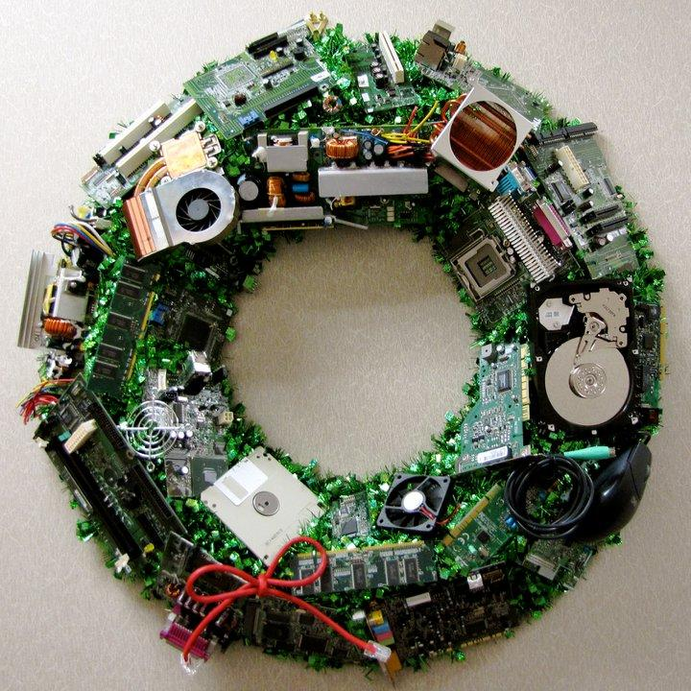
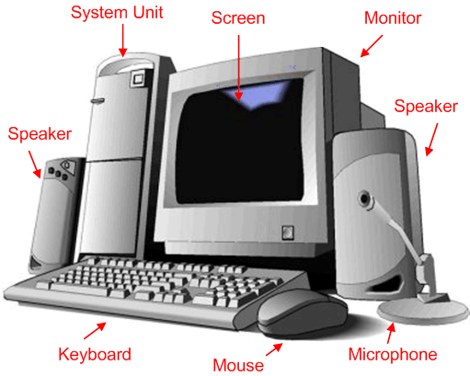
Какво е hardware?
Input: Keyboard , Mouse, Mic
Output: Monitor, Speakers
Peripherals: Printers , Scanners
Компютърният хардуер е съвкупността от всички
физически компоненти на компютъра. Kлавиатура
,мишка , микрофорн , тон колони , монитор,
компютърни компоненти процесор, памет , твърд
диск...и т.н.

Slide 4
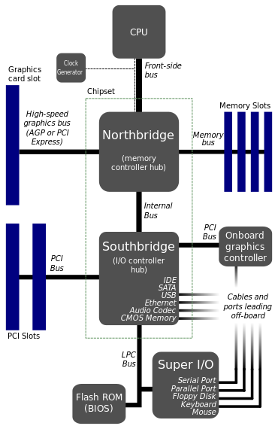
Дънна платка
Northbridge - Връзката между CPU, Memory и останалата част от дъното
Southbridge (периферия)- Връзката между Storage, Network, Audio
CPU
Memory
BIOS

Slide 5
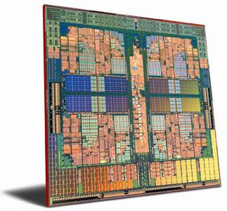
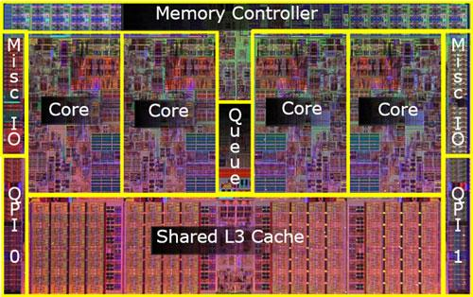
Процесор

Slide 6
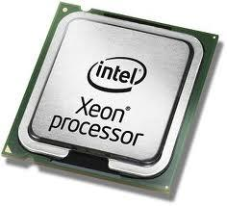
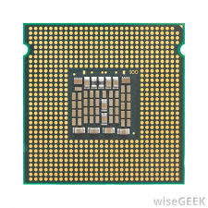
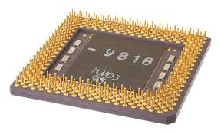
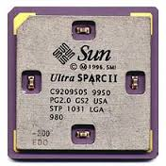
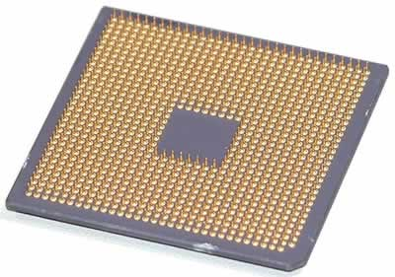
Процесор hardware

Slide 7
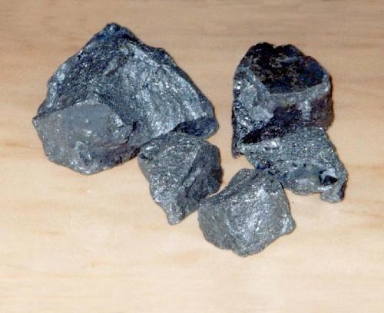
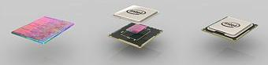
От какво се прави процесор
Процесорите се правят от
силиций който се
разтопява и обработва до
тънки пластини.

Slide 8
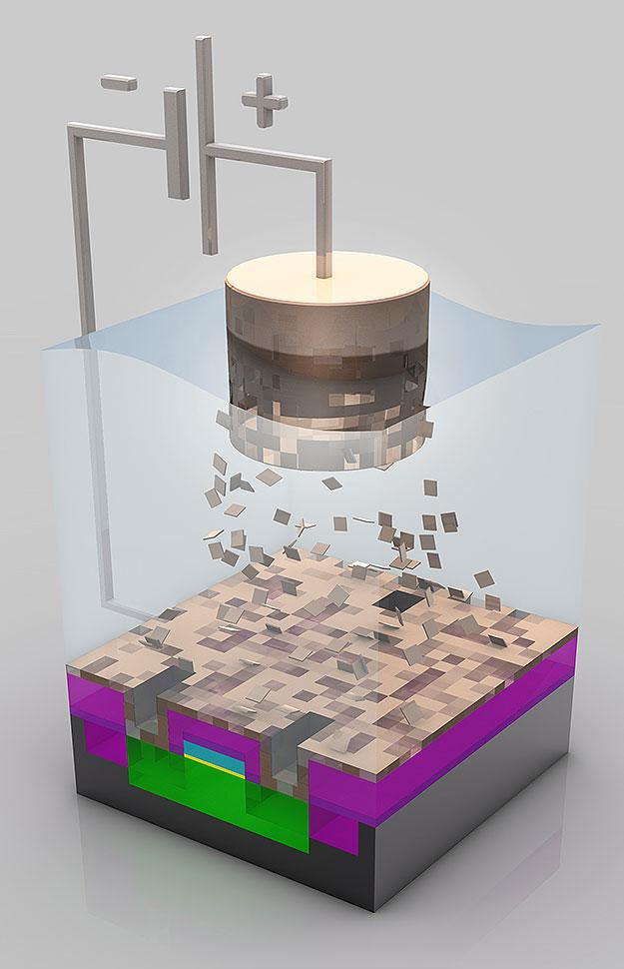
Как се прави процесор
Стъпка от изграждане на
Процесор
http://umumble.com/blogs/company_intel/385

Slide 9
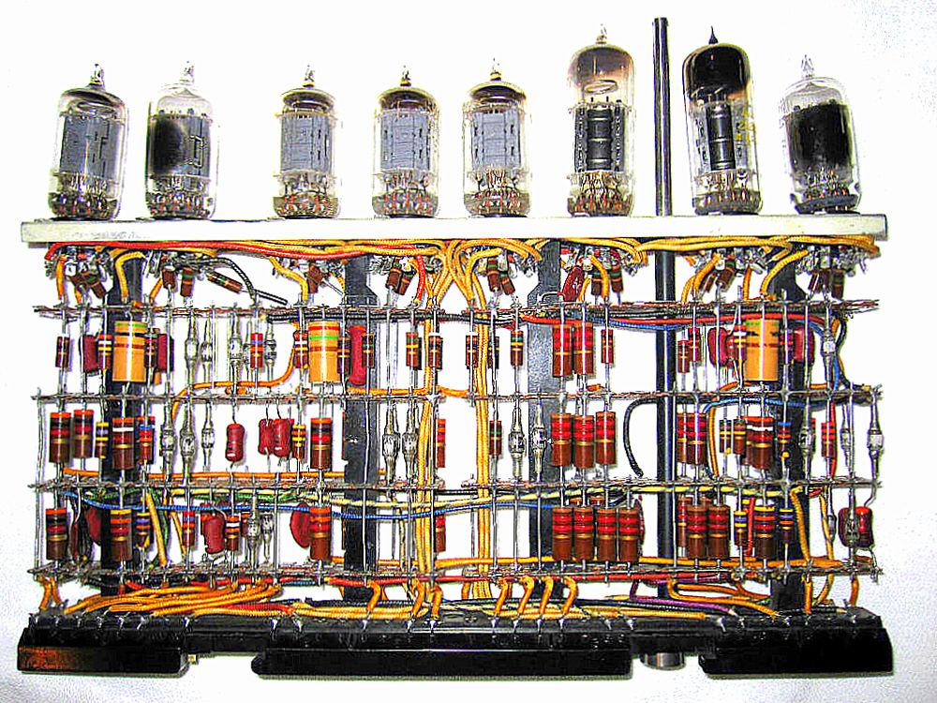
Процесор бинарен код
Binary code = 1 or
0 ( On or Off )
Транзистора е врата
и с бинарният код се
решава по кой път да
се продължи.
IBM computer vacuum tube 1950’s

Slide 10
Процесор бинарен код
Бинарен код – 0 – 1
8 бита
Десетичен код – ASCII
Цвят – RGB - 0 - 255
Снимка - pixels
Видео – FPS (Frame Per Second)
Звук

Slide 11
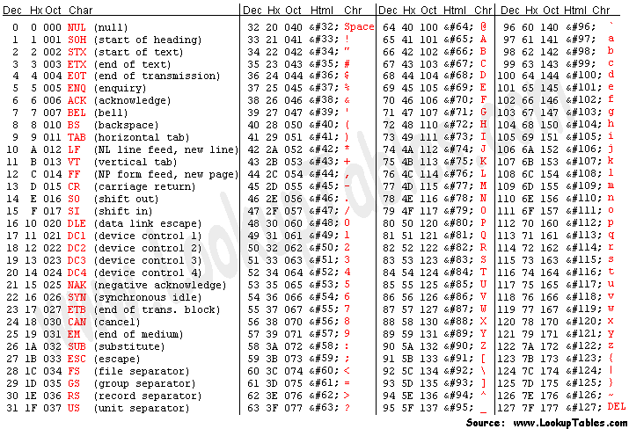
ASCII
https://www.asciitable.com

Slide 12
Процесор бинарен код
Бинарен код – 0 – 1
8 бита
Десетичен код – ASCII
Цвят – RGB - 0 - 255
Снимка - pixels
Видео – FPS (Frame Per Second)
Звук - waveframe

Slide 13
Процесор бинарен код
RGB – Red Green Blue
https://www.rapidtables.com/convert/color/rgb-to-hex.html

Slide 14


Снимка - pixels
Pixels https://www.youtube.com/watch?v=_lJO1rkZ4r0

Slide 15
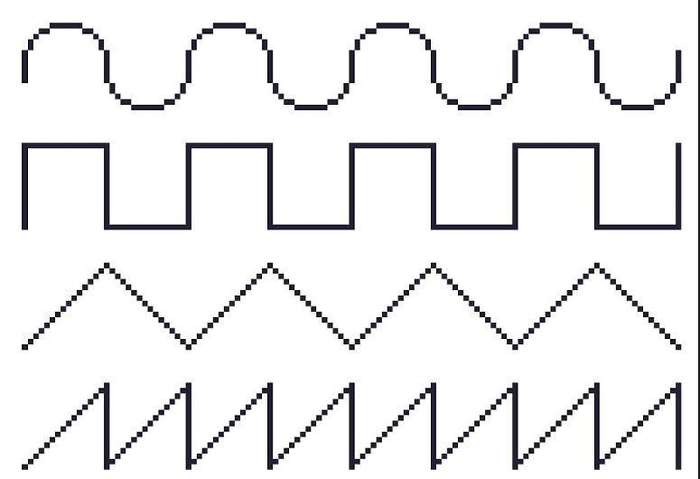
Звук
Звук - waveframe https://www.youtube.com/watch?v=nzjtkaLCn60

Slide 16
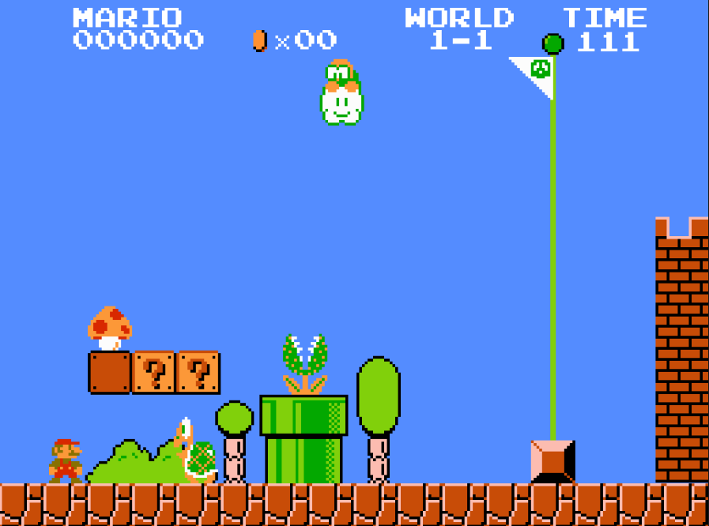
Видео
8 битово видео

Slide 17
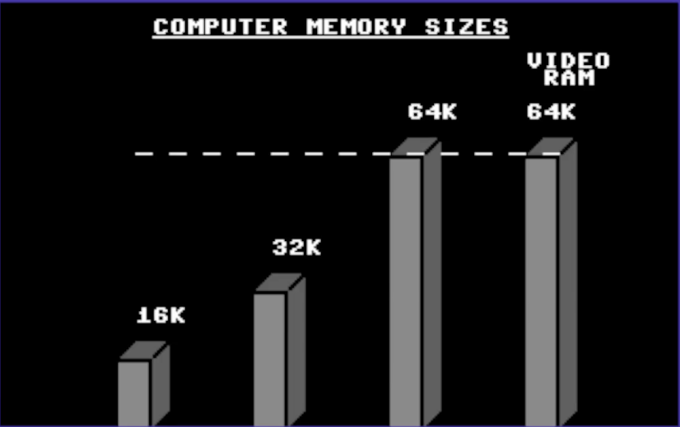
Видео
8 бит-а = 256 цвята = 64К памет
Използването на клетки само с по 2 цвята
във всяка клетка

Slide 18
Процесор бинарен код
http://cdn.cs50.net/2016/x/psets/0/pset0/bulbs.html
72 105 32 80 114 97 103 109 97
Познай числото

Slide 19
Quotes
People suck at multitasking

Slide 20
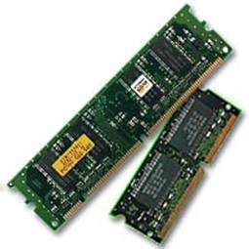
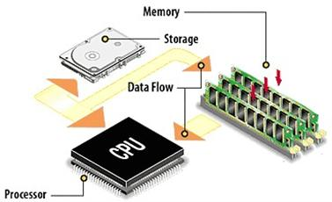
SDRAM vs DDR SDRAM
Volatile – RAM
Non-Volatile – SSD , Flash

Slide 21
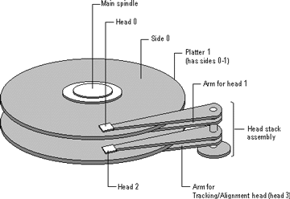
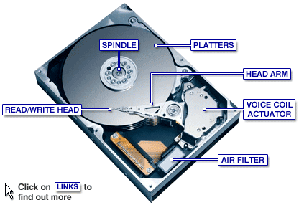
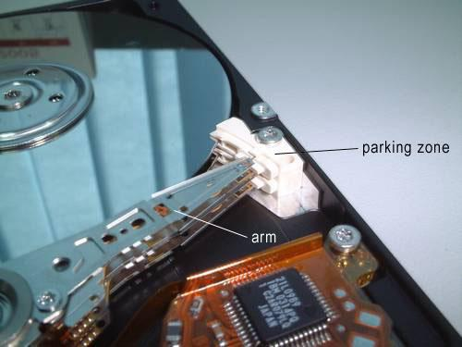
Как работят дисковете
Notes:
Структора на Хард Диска
Хард Диска има глави наредени на пластини – отгоре има магнитно покритие и главата казва дали да е 0 или 1
Между плаастините има глава отгоре и от долу. Между пластините има две глави гледащи на горе и на долу.
Рамото с главата се мести заедно
Рамото неговото движение се нарича SEEK Time ( Най бавното нещо което един хард диск може да извърши )
Пластините се върят с 5200 , 7200 , 10000 latency 3ms, 15.000 latency 2ms
Когота не се използват главите те се паркират – Новите машини имат акселеметри.
Шрашинката може да предизвика проблеми
Главата се движи от електро магнит – магнита е по точен и по бърз
Филтър – предпозващ от прах
Няма начин да предизвидиш дали скоро ще умре хард диск

Slide 22
Как работи хард диска
Как хард диска операира:
https://www.youtube.com/watch?v=4sz4VHCj2Ho
Записване и четене на главата:
https://www.youtube.com/watch?v=f3BNHhfTsvk

Slide 23
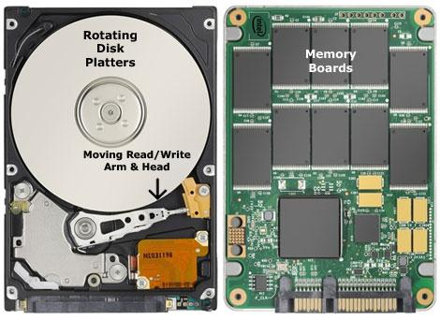
SSD (Solid State Disk)
NAND-based flash
memory Non-Volatile
Memory ( FLASH )
Data is stored on:
Floating Gate Transistor
Single cell – 1 bit
Multi cell - 2 bits
Notes:
Няма движеще са метериали
По малко ток
Оптимизирани файлови системи за SSD (low structure)
SSD - контролера смята по друг начин GB.
Паметта в SSD има определен брой записи за клетка. Когато и мине живота и неможе да се записва контролера смята ,че там неможе да запише и записва другаде. Може да се чете от тази информация.

Slide 24
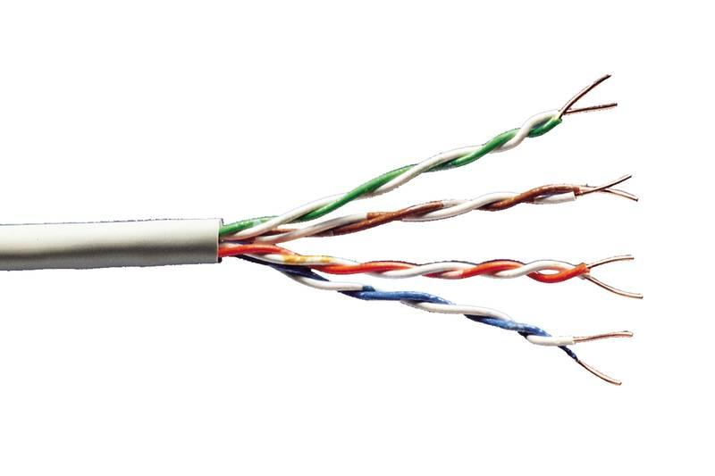
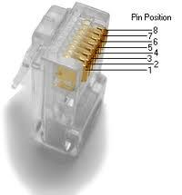
Мрежови кабели
Twisted pair
усукана двока
RJ-45 connector

Slide 25
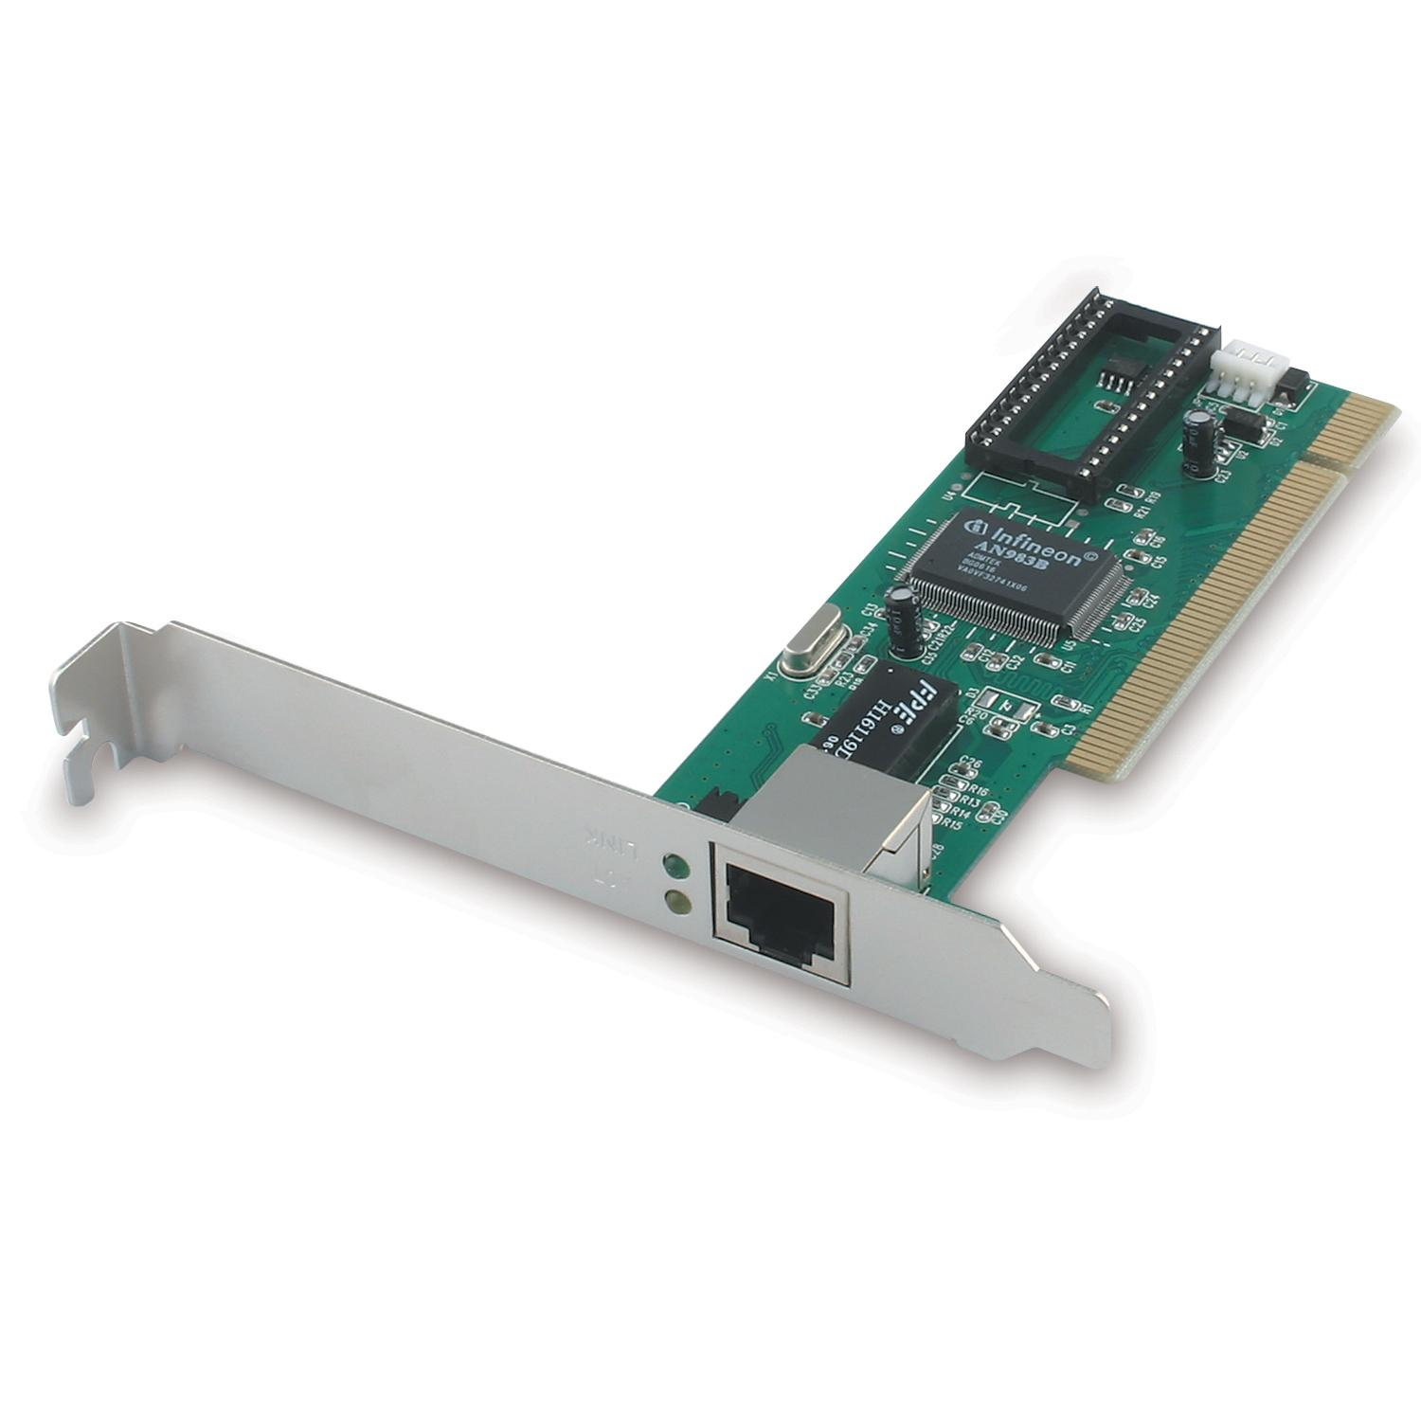
Мрежа
Мрежова карта ( NIC –
network interface
controller ) or LAN.
Мрежовата карта се
използва за връзка
между компютър и
компютърна мрежа.
Notes:
Връзката е електрически сигнал предаващ се между у-вата преблизително 2.5 като варира от 2.2 – 2.8V .
Convertory - Преминаване от Optic > Lan , BNC > LAN, LAN > BNC ...etc
Прехвърля се по 32bit информация по кабелите

Slide 26
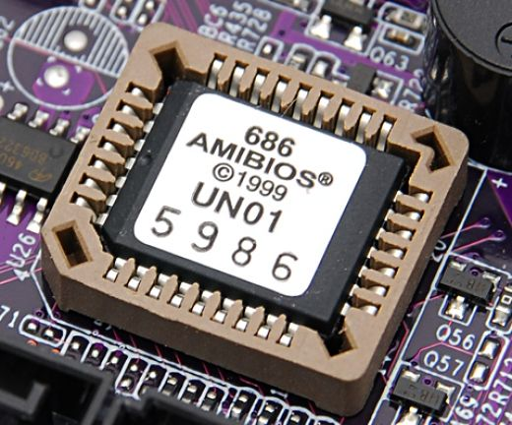
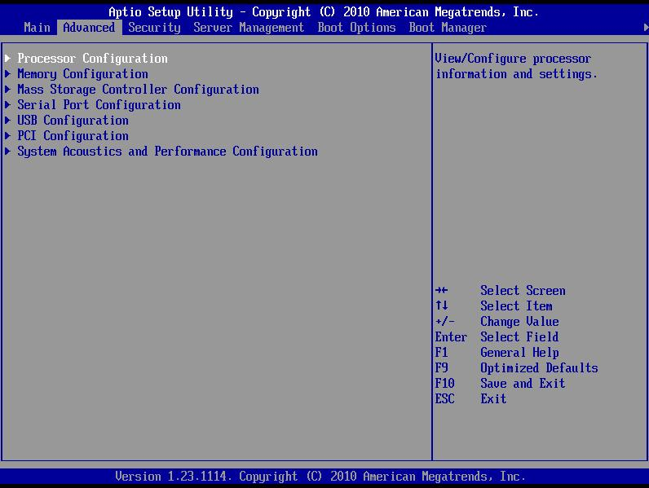
BIOS
BIOS (Basic Input Output System) - е чип на който е записана малка програмка която:
Инициализира всички чипове и у-ва на вашата дънна платка
Проверява за всички у-ва закачени за това дъно
На намери опер система която ще зареди
Notes:
Дънна платка.
BIOS – е чип на който е записана малка програмка като:
1. Инициализира всички чипове и у-ва на вашата дънна платка
2. Проверява за всички у-ва закачени за това дъно
3. На намери опер система която ще зареди

Slide 27
Какво е операционна система ( ОС )
Операционната система е връзката между хардуера и потребителя ( вас )
Операционна система е изградена от:
Програми ( Apps )
Библиотеки ( libs )
Ядро ( kernel )
Хардуер ( hardware )
Notes:
Draw pyramid
Apps - User space
Libs/Utils – User space
OS – Kernel
HW

Slide 28
Какво е библиотека
Навремето програмите са се грижили за общуването с хардуера което се оказало доста трудна задача.
Части от тези програми са се повтаряли толкова много ,че те са се отделили в „библиотеки“ .

Slide 29
Какво е ядро ( kernel )
Ядрото е сърцето на Операционната Система то се грижи за:
връзката между хардуера и софтуера
Управление на процесора, паметта входно изходните устройства , мощността и управлението на системата
Две основни категории ядра
Монолитни ( Linux kernel )
Микро ( Minix )
Notes:
Нужно било постоянно в паметта да стои програма която да се грижи за връзката
Между една или друга програма както и между програмата и хардуера
Монолитните ядра имат всичко на едно място с опция да добавите още неща
Микро ядро е точно обратно
Хибридни ядра
Process management
Device management
Memory management
Interrupt handling
I/O communication
File system...etc..
Linux follows the monolithic modular approach
• Монолитните ядра осигуряват богата и мощна абстракция от
хардуера
• Микро ядрата осигуряват малка серия от прости хардуерни
абстракции и използват програми наречени драйвери, за да се
сдобият с повече функционалност
• Хибридните ядра са почти като микро ядрата, с изключение на
това, че имат повече код в ядрото и затова са по-бързи
• Външните ядра не предоставят никакви абстракции, но позволяват
използването на библиотеки, за да се добави повече
функционалност посредством директен или почти директен достъп
до хардуера
Примери за микро ядра:
• AIX
• Contiki
• L4 microkernel фамилията
• Mach, използван в GNU Hurd и MacOS X
• Minix
CPU , MEM , IO , Power & System management ( Fans )

Slide 30
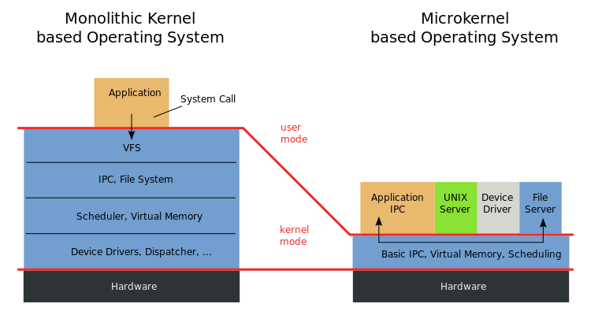
Какво е ядро ( kernel )
Notes:
Нужно било постоянно в паметта да стои програма която да се грижи за връзката
Между една или друга програма както и между програмата и хардуера
Монолитните ядра имат всичко на едно място с опция да добавите още неща
Микро ядро е точно обратно

Slide 31
Какво е Линукс
Unix и POSIX базирана Операционна Система
Раждането на Unix – 1969г.
Написан на Асемблер от Peter Neumann
Пренаписан на С през 1973 от Ken Thompson и Dennis Ritchie (почива 2011г.)
Раждането на Linux
Linus Torvalds
5ти Октомври 1991
Декември 1992 GNU линцеза
1994 версия 1.0
GNU проекта
Richard Stallman
GNU/Linux
Notes:
POSIX (Portable Operational System Interface ) – 1988
Началото на 1969 By AT&T at Bell Labs
Peter Neumann – Unics – Uniplexed information and computing
Написан на Асемблер
Пренаписан на С през 1973 за да стане portable
Кен Томсън § Денис Ричи ( Денис почива на 70г. През 2011
Linux - Компютрите не са били толковаа съпортнати и ако си искал нещо то трябвало да си го напишеш. Било е време в което всеки си е пишел програмите сам и ако не си си е написал значи нищо не си направил.
Постоянно е правил програми Асеблер , едитор , туулчета с които да работи. В Хелсики университета е видял Unix и е искал да го ползва. През 1991 е разбрал ,че може вече да си купи програмите които иска само ,че не е можел да си ги позволи защото са били мн скъпи. Програмирал е от страс не
Linux name – Линус го нарижа „FreaX ( Free + Freak + X from Unix)” обаче колегата от Хелсинки университета който е бил администратор на FTP сървъра на който се е държал кода на Линукс не бил съгласен с името и
Просто е кръстил проекта на ФТП-то “Linux” без да се допита с толвалдс
Кернела неможе да бъде сам по себе си опер система трябва му Шел , Библиотеки , компилатори тогава се появява GNU
Linux first release – 5 Oct 1991 by Linus Torvalds Финландец
Искал е да може да има опер система с функционалност на своето ПЦ Intel-x86 80386
Richard Stallman – е бил в българия 2005 сътрудник към лабораторията за изкуствен интелект в Масачузетския
Пдароблемите на несвободния софтуер лазерен принтер на фирмата Ксерокс - понеже е бил лошо написан, той не предупреждавал машината, към която е закачен, че хартията се е задръстила. Столмън е бил в състояние да го оправи, но човекът, който е имал изходния код на драйвера, е отказал да му го даде.
GNU = Gnu is Not Unix – its LIKE Unix but it’s not UNIX
Assembler – програма която взима компютърни инструкции и ги преобразува в битове които процесора може да разбира

Slide 32

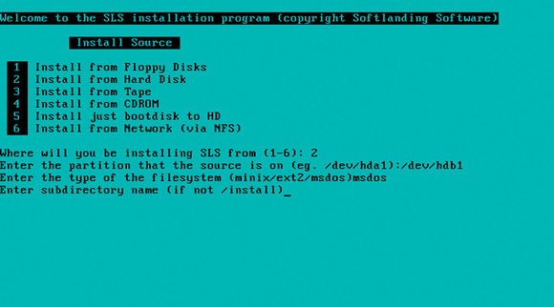
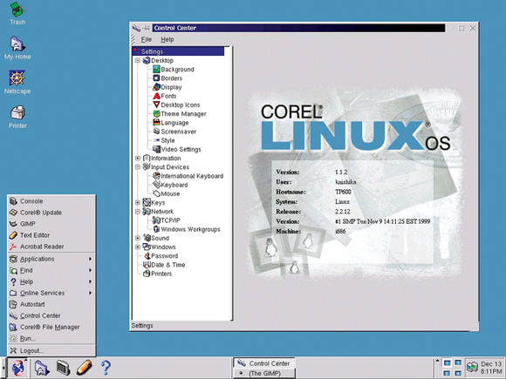
Linux история
1995 – работи вече на DEC Alpha & Sun SPARC
1996 - Linux талисман “Tux”
1998 – IBM, Compaq и Oracle съпортват Linux
KDE проекта
1999 – GNOME проекта
Notes:
Линус е бил ухапан от малък пингвин в националната Зоологическа
Нарисуван от Larry Ewing
Едни от нещата които Толварс не може да се премири е че е искал да създаде Десктоп операц. система
Open Letter to Hobbyists – Бил Гейтс пише писмо защо моят труд и на моите колеги е НЕ платен
1983 Bill Gates announces Microsoft Windows November 10, 1983.
1985 Microsoft Windows 1.0 is introduced in November 20, 1985 and is initially sold for $100.00.
1987 Microsoft Windows 2.0 was released December 9, 1987 and is initially sold for $100.00.
Microsoft Windows/386 or Windows 386 is introduced December 9, 1987 and is initially sold for $100.00.

Slide 33
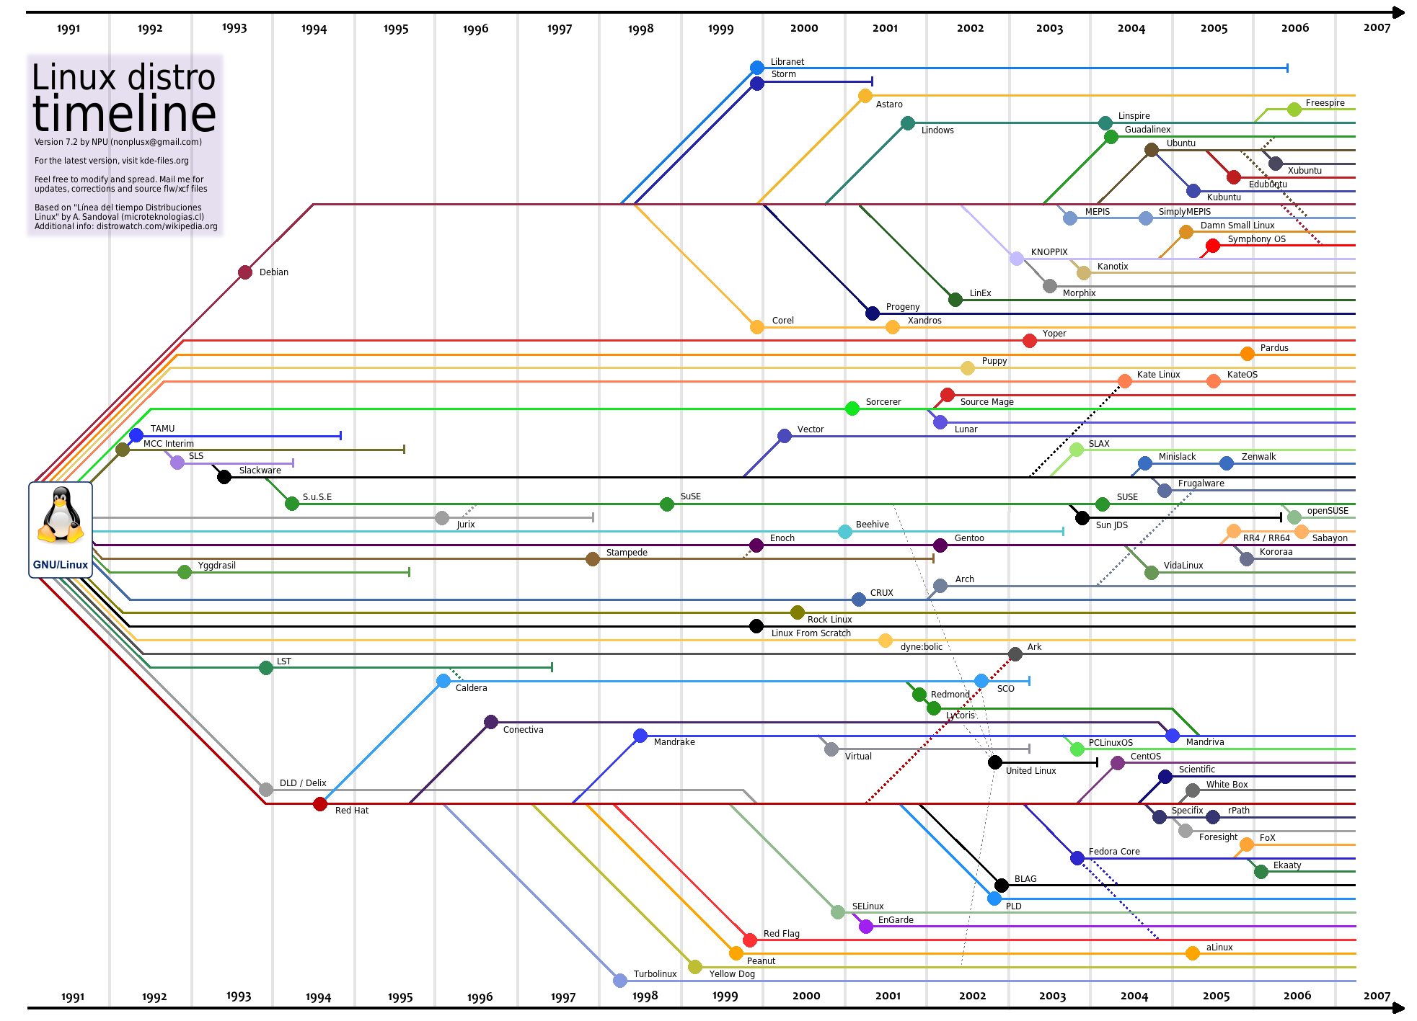
Linux дистрибуции
Notes:
Debian
Slackware
Red Hat

Slide 34
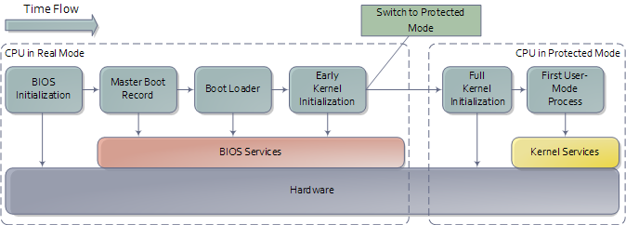
Стартиране на системата
Какво става след като пусна компютъра
BIOS > MBR > Boot loader > Kernel > OS
Notes:
Този въпрос ми беше зададен на интервю
Дъно - дъното си проверява НЕГОВИЯТ хардуер и се опитва да пусне процесора
При многоороцесорни системи се избира bootstrap processor (BSP) който обработва БИОС и Кърнал кода и инициализира буутването
Останалите процесори AP ( application processors) остават загасени до пълният буут или докато ядрото не ги пусне
CPU Instruction pointers (EIP) който държи паметта в която кода за изпъкнение ще седи
JUMP 0xF0000 ( last 16 bytes от EIP паметта ) to BIOS
CPUто изпълнява BIOS кода
BIOS инициализира Power-on Self Test (POST) тестване на хардуера
BIOS-a се опитва да зареди Опер Система която трябва да бъде намерена Floppy , HDD ,CD, USB
BIOS-a прочита 1вите 512 байта от хард диска наречен MBR
MBR- съдържа
Малка ОС специфична програмка
Партишън таблица на диска
Кода може да бъде Windows MBR loader , GRUB , LILO , дори вирус
BIOS-a не се интересува от това ,а просто зарежда съдържанието на MBR в паметта и процесора скача на тази памет и е зарежда
MBR
Парт таблица = 4 по 16 байта информация как e разделен диска общо 64байта
Windows MBR boot loader Проверява партишън таблицата за активен партишън и се опитва да стартира буут сектора ( боот сектор 1вият сектор на партишън )
При линукс не е нужно да има активен буут партишън
Boot Loader – Stages 1,2,3 ще обясним в секциаята на GRUB

Slide 35
Първи команди
Как да влезнем в системата
username / password = credentials
[student@pragmatic ~]$
vs
[root@RHCSA-server01 ~]#

Slide 36
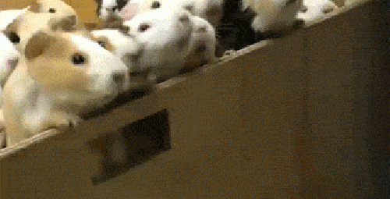
Първи команди
Как да сменя паролата на потребител
passwd
Как да стана root потребител
su –
When sysadmin provide ‘root’ to developers

Slide 37
Restart / shutdown
Как да рестартирам машината
#reboot (трябва да сте ROOT потребител )
#shutdown –r now
Какво се случва когато напиша командатата
Изтрива кеша на диска
Записва данни за рестарт в utmp & wtmp
Убива процесите с SIGTERM след това с SIGKILL
Рестартирана машината
Notes:
Runlevel – Състояние на машината в което се изпълняват определени скриптове за този левъл
Runlevel – показва в кой runlevel сме
N 3
N – предишен левъл
3 – текущ левъл
Init – смемя левълите

Slide 38
Restart / shutdown
Как да загася машина веднага
#shutdown -h now “Tango is going down”
Спри машината след 5мин.
#shutdown -h +5 “Tango is going down”
Прекрати загасянето (Cancel)
#shutdown –c
halt – спира всички CPU
shutdown изпраща ACPI сигнали към захранването да спре тока.
Notes:
Runlevel – Състояние на машината в което се изпълняват определени скриптове за този левъл
Runlevel – показва в кой runlevel сме
N 3
N – предишен левъл
3 – текущ левъл
Init – смемя левълите

Slide 39
Филми
Linux документални филми:
OS revolution
The Code
The True Story of the Internet
Pirates of Silicon Valley
Цени на системният администратор http://irccom.free.bg/funs/fun5/ceniadmin.html
Една седмица от живота на системния администратор
http://zabaven.com/?a=text&q=1&id=19

Slide 40
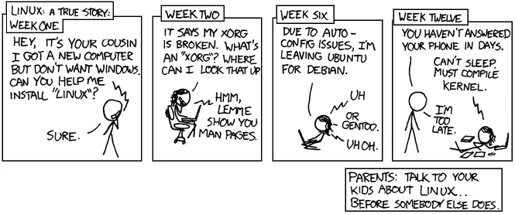
Въпроси ?

